Slide 1



PHÒNG GD&ĐT………..
TRƯỜNG THCS ………….……
§3: PHÉP CỘNG, PHÉP TRỪ CÁC SỐ TỰ NHIÊN (tiết 1)
Giáo viên:……………………………
Notes:
+ Để xem bài giảng, vui lòng ấn biểu tượng [PLAY].
+ Để chuyển slide, vui lòng ấn nút [TẾP THEO].
+ Để tải file nguồn bài giảng, file trình chiếu powerPoint quý thầy cô chọn vào mục [Tài nguyên/…/ Tệp/Tải xuống].

Slide 2


HOẠT ĐỘNG MỞ ĐẦU
“Quãng đường từ Hà Nội đến Huế dài khoảng 658 km. Quãng đường từ Huế đến TP.HCM dài hơn quãng đường từ Hà Nội đến Huế khoảng 394km. Hỏi quãng đường từ Hà Nội đến TP. Hồ Chí Minh dài khoảng bao nhiêu ki lô mét?”
? Hãy nêu cách tính quãng đường từ Huế đến TP.Hồ Chí Minh và quãng đường từ Hà Nội đến TP. Hồ Chí Minh
Notes:
+ Để xem bài giảng, vui lòng ấn biểu tượng [PLAY].
+ Để chuyển slide, vui lòng ấn nút [TẾP THEO].
+ Để tải file nguồn bài giảng, file trình chiếu powerPoint quý thầy cô chọn vào mục [Tài nguyên/…/ Tệp/Tải xuống].

Slide 3

HOẠT ĐỘNG MỞ ĐẦU
“Quãng đường từ Hà Nội đến Huế dài khoảng 658 km. Quãng đường từ Huế đến TP.HCM dài hơn quãng đường từ Hà Nội đến Huế khoảng 394km. Hỏi quãng đường từ Hà Nội đến TP. Hồ Chí Minh dài khoảng bao nhiêu ki lô mét?”
Chiều dài quãng đường từ Huế đến TP. Hồ Chí Minh là:
HN
Huế
HCM
Chiều dài quãng đường từ Hà Nội đến TP. Hồ Chí Minh là:
Notes:
+ Để xem bài giảng, vui lòng ấn biểu tượng [PLAY].
+ Để chuyển slide, vui lòng ấn nút [TẾP THEO].
+ Để tải file nguồn bài giảng, file trình chiếu powerPoint quý thầy cô chọn vào mục [Tài nguyên/…/ Tệp/Tải xuống].

Slide 4
Như vậy, để giải được bài toán trên cũng như hiểu rõ hơn về các tính chất của phép cộng, phép trừ, chúng ta sẽ tìm hiểu trong bài ngày hôm nay?”
Bài 3: Phép cộng, phép trừ các số tự nhiên (tiết 1)

Slide 5

1. Phép cộng
Số hạng Số hạng Tổng
a) Các tính chất của phép cộng
? Hãy nêu các tính chất của phép cộng các số tự nhiên
+ Tính chất giao hoán: Khi đổi chỗ các số hạng trong một tổng thì tổng không thay đổi
HOẠT ĐỘNG HÌNH THÀNH KIẾN THỨC
+ Tính chất kết hợp: Muốn cộng một tổng hai số với số thứ ba, ta có thể cộng số thứ nhất với tổng của số thứ hai và số thứ ba
$$=a+b+c$$
+ Tính chất cộng với số 0: Bất kì số nào cộng với số 0 cũng bằng chính nó

Slide 6

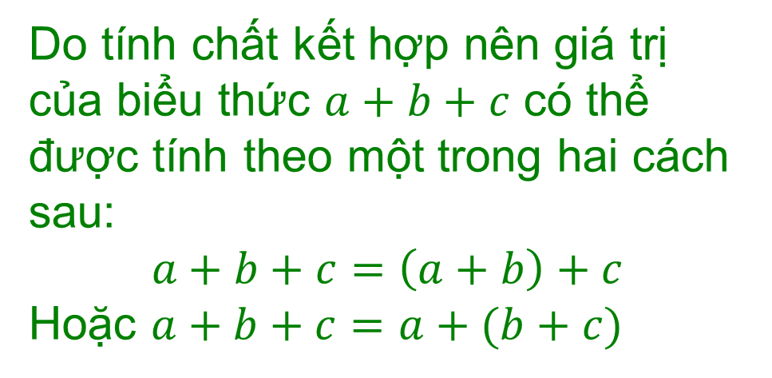
Lưu ý
Do tính chất kết hợp nên giá trị của biểu thức $a+b+c$ có thể
được tính theo một trong hai cách sau:
$$a+b+c=\left(a+b\right)+c$$
Hoặc $a+b+c=a+(b+c)$

Slide 7
1. Phép cộng
b) Ví dụ
Ví dụ 1 (SGK): Tính một cách hợp lí
89 + 76 + 24
= 89 + (76 + 24) (tính chất kết hợp)
= 89 + 100
= 189
Quan sát VD 1 SGK
HOẠT ĐỘNG HÌNH THÀNH KIẾN THỨC
b) 65 + 97 + 35
= 65 + 35 + 97 (tính chất giao hoán)
= (65 + 35) + 97 (tính chất kết hợp)
= 100 + 97
= 197

Slide 8
1. Phép cộng
b) Ví dụ
? Tính một cách hợp lí
58 + 76 + 42 b) 66 + 34 + 27
58 + 76 + 42
= 58 + 42 + 76 (tính chất giao hoán)
= (58 + 42) + 76 (tính chất kết hợp)
= 100 + 76 = 176
HOẠT ĐỘNG HÌNH THÀNH KIẾN THỨC
b) 66 + 34 + 27
= (66 + 34) + 27 (tính chất kết hợp)
= 100 + 27
= 127

Slide 9

1. Phép cộng
c) Luyện tập 1
Mẹ An mua cho An một bộ đồng phục học sinh gồm: áo sơ mi giá 125 000 đồng, áo khoác giá 140 000 đồng, quần âu giá 160 000 đồng. Tính số tiền mẹ An đã mua đồng phục cho An.
HOẠT ĐỘNG HÌNH THÀNH KIẾN THỨC
Giải: Số tiền mẹ An đã mua đồng phục cho An là:
125 000 + 140 000 + 160 000
= 125 000 + (140 000 + 160 000)
= 125 000 + 300 000
= 425 000 (đồng)

Slide 10
2. Phép trừ
a) Nhắc lại về phép trừ
Số bị trừ Số trừ Hiệu
Lưu ý:
a – b = c thì a = b + c
a + b = c thì
HOẠT ĐỘNG HÌNH THÀNH KIẾN THỨC

Slide 11
2. Phép trừ
b) Ví dụ
Tìm số tự nhiên x, biết: x + 2015 = 2021
Giải:
Từ x + 2015 = 2021 ta có
x = 2021 – 2015
x = 6
Vậy x = 6
HOẠT ĐỘNG HÌNH THÀNH KIẾN THỨC
Notes:
+ Để xem bài giảng, vui lòng ấn biểu tượng [PLAY].
+ Để chuyển slide, vui lòng ấn nút [TẾP THEO].
+ Để tải file nguồn bài giảng, file trình chiếu powerPoint quý thầy cô chọn vào mục [Tài nguyên/…/ Tệp/Tải xuống].

Slide 12
2. Phép trừ
c) Luyện tập 2
Tìm số tự nhiên x, biết: 124 + (118 – x) = 217
Giải:
Từ 124 + (118 – x) = 217 ta có
118 – x = 217 – 124
118 – x = 93
x = 118 – 93
x = 25
Vậy x = 25
HOẠT ĐỘNG HÌNH THÀNH KIẾN THỨC

Slide 13

Trò chơi “Vòng quay may mắn”
Người chơi nhận điểm 8, 9, 10, phần quà may mắn với ô tương ứng nếu trả lời đúng câu hỏi hoặc nhường cơ hội cho bạn khác nếu quay vào ô “Mất lượt”

Slide 14

1
2
3
4
9 điểm
8 điểm
Mất lượt
10 điểm
8 điểm
10 điểm
10 điểm
9 điểm
May mắn
Mất lượt

Slide 15

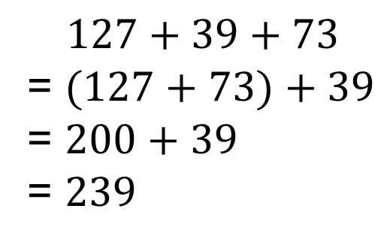
Câu 1: Tính nhanh 127 + 39 + 73
230
200
239
$$127+39+73$$
= $(127+73)+39$
= $200+39$
= $239$
Hoan hô, bạn đã trả lời đúng!

Slide 16
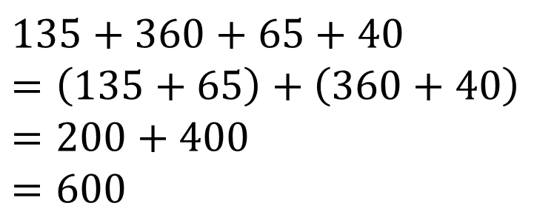
Câu 2: Tính nhanh 135 + 360 + 65 + 40
600
200
400
$$135+360+65+40$$
$$=\left(135+65\right)+\left(360+40\right)$$
$$=200+400$$
$$=600$$
Hoan hô, bạn đã trả lời đúng!

Slide 17
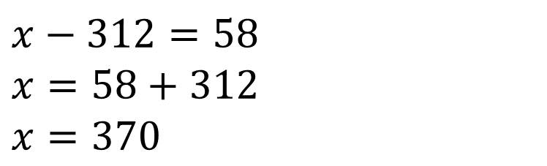
Câu 3: Tìm số tự nhiên x biết x – 312 = 58
370
254
360
$$x−312=58$$
$$x=58+312$$
$$x=370$$
Hoan hô, bạn đã trả lời đúng!

Slide 18
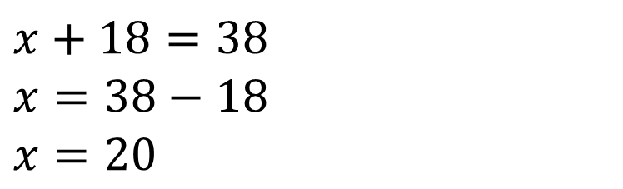
Câu 4: Tìm số tự nhiên x biết x + 18 = 38
56
20
30
$$x+18=38$$
$$x=38−18$$
$$x=20$$
Hoan hô, bạn đã trả lời đúng!

Slide 19
HƯỚNG DẪN TỰ HỌC Ở NHÀ
- Đọc lại toàn bộ nội dung bài đã học.
- Học thuộc: các tính chất của phép cộng, các lưu ý của phép trừ
- Làm bài tập 1c,d; 2; 3 SGK trang 15,16.

Slide 20
ƯƠM MẦM TRI THỨC
Thank you!
Notes:
+ Để xem bài giảng, vui lòng ấn biểu tượng [PLAY].
+ Để chuyển slide, vui lòng ấn nút [TẾP THEO].
+ Để tải file nguồn bài giảng, file trình chiếu powerPoint quý thầy cô chọn vào mục [Tài nguyên/…/ Tệp/Tải xuống].

